Slide 1
«Вплив реклами на суспільство»
Презентація на тему
учениці 11-А класу
Герасимової Єлизавети

Slide 2
1. Поняття реклами
Слово «реклама» походить від італійського reclamare - «кричати, вигукувати, вимагати». Засновником реклами прийнято вважати якогось Ріно, зразок реклами якого був витягнутий на поверхню при розкопках давньогрецького міста: «Я - Ріно з острова Крит, з волі богів тлумачу сни». Олександр Бушков у своєму фантастичному романі «Лабіринт» наділив цього персонажа багатьма негативними рисами, відбивши народну неприязнь до нав'язливої ​​всепроникною реклами.
Реклама - одна зі складових маркетингу - соціального та управлінського процесу створення та взаємного обміну продуктами і цінностями. Вдало проведені рекламні кампанії можуть викликати зростання потреб, змінити переваги споживачів і в результаті вплинути на збільшення попиту.

Slide 3
1. Поняття реклами
Професор маркетингу Північно-Західного університету США Ф. Котлер пише:
«...реклама являє собою неособисті форми комунікації, здійснювані за допомогою платних засобів поширення інформації з чітко вказаним джерелом фінансування»

Slide 4
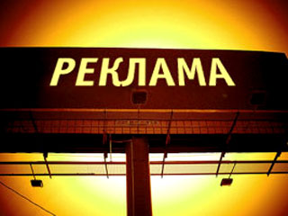
1. Поняття реклами
Поняття реклами як засобу впливу більш повно розкривають Голядкин Н.А. і Полукаров В.Л.: реклама - ефективний стимулятор будь-якого ринку, який інформує про товари і послуги, створює образ (імідж) виробників, стимулює збут товару (послуг), сприяючи зростанню прибутку: реклама може коригувати збут, впливаючи на стереотипи сприйняття і відчуття.

Slide 5
1. Поняття реклами
У результаті різноманітних життєвих ситуацій предметом реклами стають не тільки товари і послуги, але і самі фірми, і персоналії - банкіри, артисти, політики. Все частіше реклама використовується для пропаганди економічних, політичних, екологічних, соціальних, релігійних ідей.
Мета рекламної діяльності-стимулювання просування товарів(послуг), створення і затвердження образу (фірми, особистості), задоволення запитів.
Завдання реклами - формування суспільної потреби в певному товарі, послузі; повідомлення важливих для споживача даних; стабілізація або збільшення продажів і т. д.

Slide 6
2.Вплив реклами на суспільство і на особистість
Реклама грає все більш помітну роль у житті суспільства. В першу чергу можна виділити економічний аспект, який впливає на рівень життя, добробут. Друга позиція стосується соціальної сфери: реклама формує уявлення про цінності, стилі життя. І, нарешті, ще одна складова проблеми «реклама і суспільство» включає в себе етичні норми і питання регулювання рекламної діяльності.
Реклама має односторонню спрямованість - від продавця до покупця. Вона носить неличнистий характер, так як адресована масі споживачів. Результат рекламного звернення багато в чому не можна передбачити, тому що немає зворотного зв'язку зі споживачами. Реклама носить суспільний характер, вона регулюється законами суспільства.

Slide 7
2.Вплив реклами на суспільство і на особистість
Реклама - це платне, однонаправлений і неличное звернення, що проводиться різними засобами розповсюдження, які агітують на користь товару, послуги, марки, фірми, ідеї, особистості, ймовірних інновацій та проблемних аспектів буття.
Реклама впливає на суспільство в цілому і на окремих людей. Ці впливають фактори можна розбити на групи:
економічну (реклама стимулює зростання продажів, а значить, і торгівлю: при зростанні виробництва знижуються витрати і зростає прибуток, що інвестується в нове обладнання та робочі місця; пропонуючи нові товари, реклама просуває на ринок якісну продукцію);

Slide 8
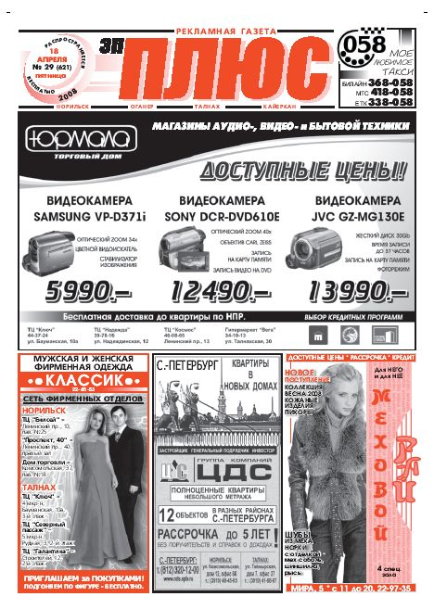
2.Вплив реклами на суспільство і на особистість
комунікативну (реклама інформує людей про нові товари, фірмах і дозволяє їм удосконалювати своє життя; інформаційне значення реклами залишається головним для більшості споживачів, пропонуючи на вибір продукцію, скорочує час на її пошук);

Slide 9
2.Вплив реклами на суспільство і на особистість
соціальну (реклама служить однією з рушійних сил, які сприяють підвищенню рівня життя, розвитку вільного підприємництва: реклама допомагає проведенню широких громадських кампаній, привертає увагу до соціально значущих проблем, приносячи дохід засобам масової інформації, сприяє розвитку громадської, незалежною, вільною їх частини, яка існує без державної підтримки)
Реклама товариства боротьби з насильством проти жінок: "Дещо не можна приховати"

Slide 10
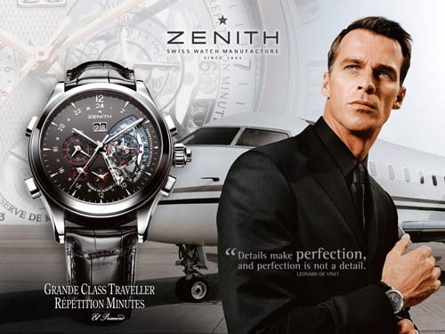
2.Вплив реклами на суспільство і на особистість
Реклама завжди звертається до певної частини населення. Навряд чи підліткам цікава інформація про дитячі підгузки, а пенсіонерам - про жувальну гумку. Можна виділити кілька цільових аудиторій, але основні - це споживачі і підприємці.
Вона може стимулювати бажання розкоші - нестримну гонитву за матеріальними цінностями, речами-символами (престижний автомобіль, престижні марки одягу і т. д.), саме володіння якими становить для нерозвиненої особистості сенс життя.

Slide 11
2.Вплив реклами на суспільство і на особистість
Реклама може сприяти насадженню шкідливих стереотипів поведінки, особливо для молоді (образ мужнього, крутого курця привабливий, і юнак легко може бути обдуреними тим, що разом з сигаретою йому передаються і інші атрибути мужності героя).

Slide 12
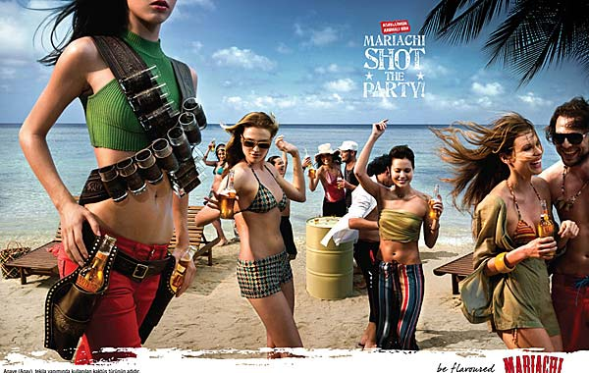
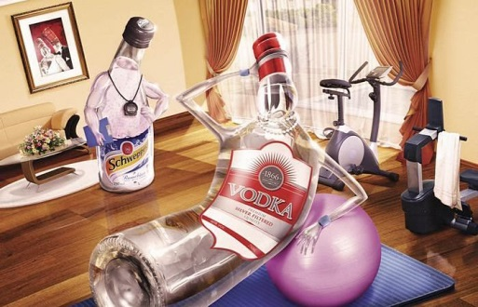
2.Вплив реклами на суспільство і на особистість
Реклама може сприяти і просуванню шкідливих товарів - спиртних напоїв, тютюну та ін, показуючи їх споживання у відповідній обстановці і супроводжуючи цей процес відволікаючими і стимулюючими ефектами (комфортне середовище, приємна музика і т. д.).

Slide 13
3.Основні сфери мовного впливу і мовного маніпулювання
Перш за все, слід назвати дві великих сфери, які завжди приваблювали і приваблюють до себе підвищену (і часто супроводжується обуренням) суспільну увагу і найкраще вивчені з цікавої для нас точки зору. Це, з одного боку політика і перш за все - політична пропаганда, а з іншого - реклама. Вони, до речі, дуже близькі, і політична агітація і пропаганда, особливо передвиборна, нерідко і розглядається як різновид реклами: в одному випадку вам продають (за ваші гроші) певний товар, і це називається комерційною рекламою, в іншому (за ваші голоси як виборців , за лояльність і підтримку, за ті ж гроші вигляді справно сплачуваних податків та спонсорських надходжень) - певну політику чи політиків, і в таких випадках говорять про політичну рекламу.
Учасники політичного життя, використовуючи доступні їм засоби (перш за все засоби масової інформації), постійно надають або принаймні намагаються чинити пропагандистський вплив на поведінку населення. Часто цей вплив носить, безсумнівно, маніпулятивний характер. Точно також рекламісти намагаються впливати на наше купівельну поведінку, вдаючись до різних маніпулятивним прийомам. Сучасна реклама рідко буває чисто словесної, в ній велика роль образного та звукового рядів, але в тій мірі, в якій в рекламі використовується природна мова, використовується і мовне маніпулювання.

Slide 14
3.Основні сфери мовного впливу і мовного маніпулювання
Найчастіше в рекламі відбувається маніпулювання через звернення до емоцій. Оскільки емоційна сфера людини влаштована досить складним чином, то і категорій маніпулятивних прийомів, які стосуються даної сфері дещо. Перш за все - це звернення до досить примітивним почуттям (страху, гніву і т.д.)

Slide 15
3.Основні сфери мовного впливу і мовного маніпулювання
Перш за все, для рекламної діяльності характерна змагальність, тому що це одна із сфер жорсткої конкурентності, в якій перемога дістається не тільки тому, чий товар краще, але і тому, хто краще зможе представити його публіці.Професійно створена реклама передбачає творчість - значить, це вільна діяльність. Реклама створює особливу святкову атмосферу навколо товару, вона розігрує гідності товару в образах і обличчях. Рекламіст часто пропонує набір персонажів і ситуацій як нову ігрову середовище для споживача. І нерідко придбати товар, як у персонажа, означає для споживача надіти маску цього персонажа. Тим самим товар виводиться в рекламі за рамки повсякденного ситуації виробництва і купівлі-продажу.

Slide 16
4. Приклади реклами
Оригінальна тривимірна реклама
Оригінальна реклама Nikon S60 з розпізнаванням обличь

Slide 17
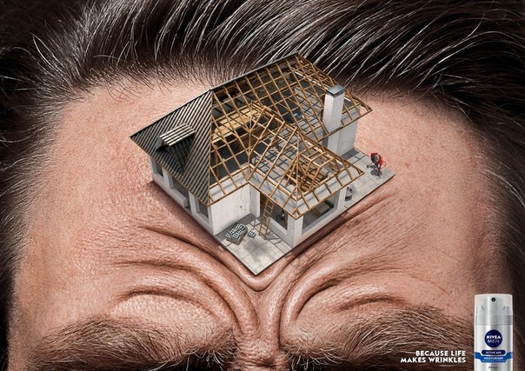
4. Приклади реклами
Крем від зморшок NIVEA for men: "Тому що життя залишає зморшки"

Slide 18
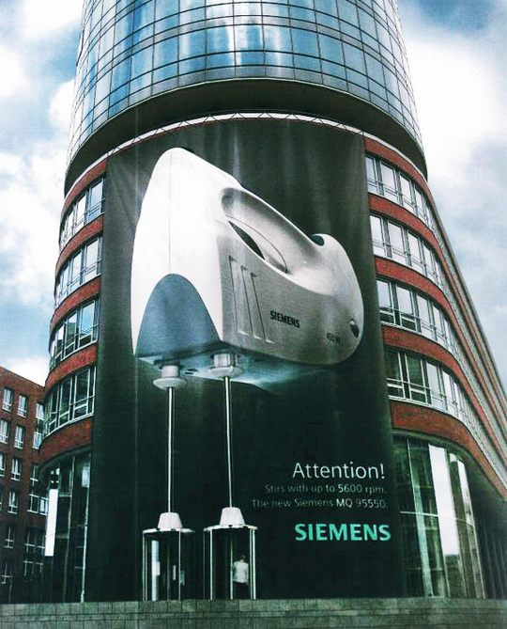
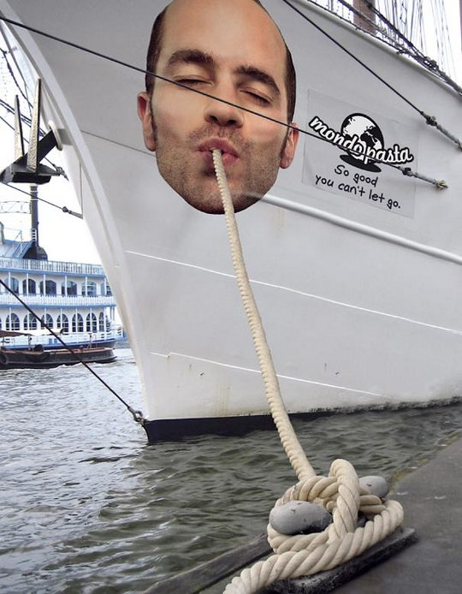
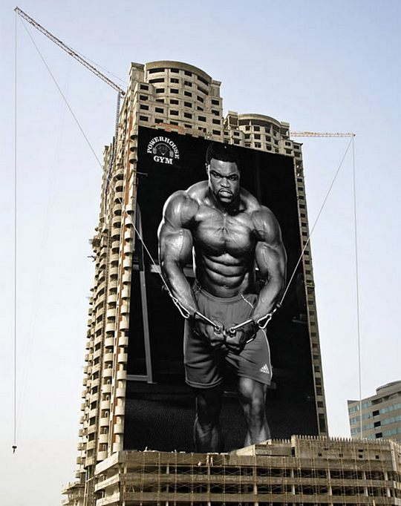
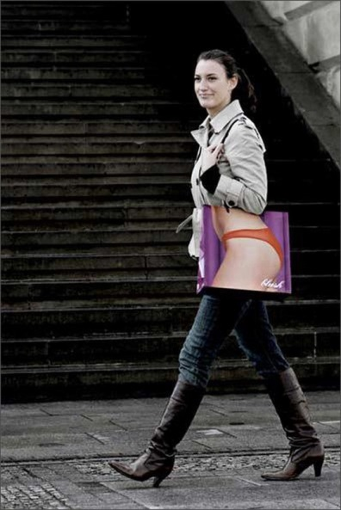
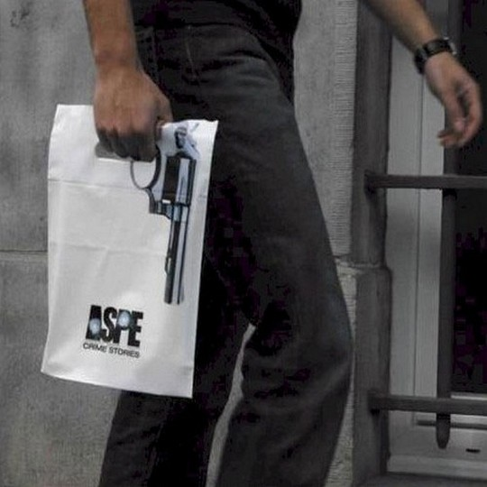
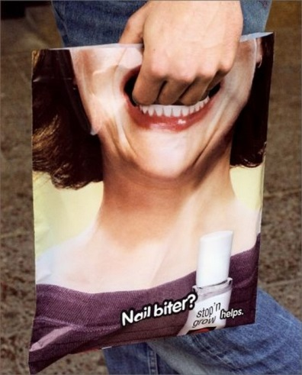
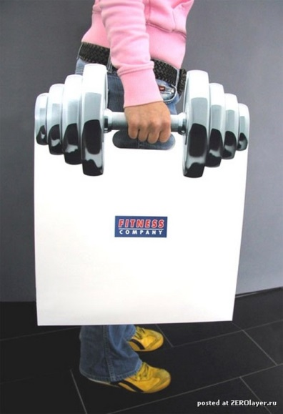
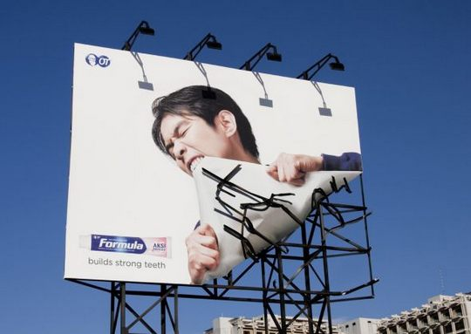
Креативна реклама
4. Приклади реклами

Slide 19
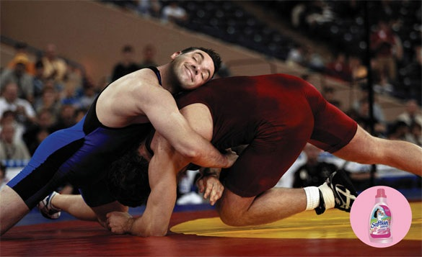
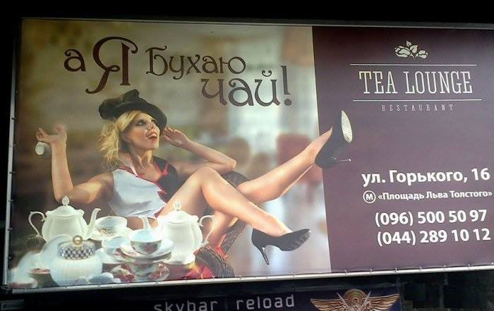
4. Приклади реклами

Slide 20
4. Приклади реклами

